Slide 1

webpack
Miranda.Mao

Slide 2
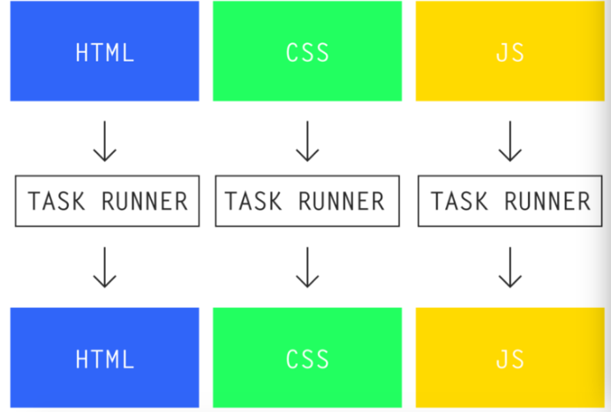
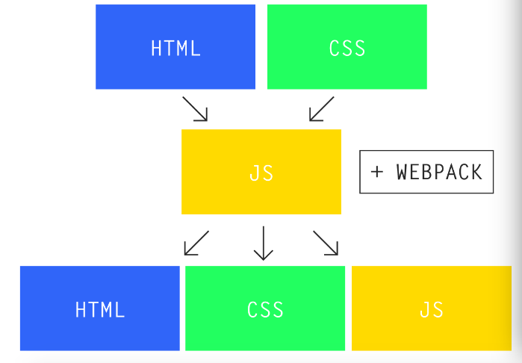

webpack
webpack 是一个针对 JavaScript 代码的模块打包工具
老的任务运行方式：HTML、CSS 和 JavaScript 都是分离的。您必须单独管理，并且还要确保所有东西正确地部署到生产环境。
Webpack 处理方式：如果是 webpack 知道的代码，那么它就只会打包实际在生产环境当中使用的部分。

Slide 3
webpack
如果你曾经遇到过以下任何一种情况：
载入有问题的依赖项
意外引入一些你不需要在生产中用上的 CSS 样式表和 JS 库，使项目膨胀
意外的两次载入（或三次）库
遇到作用域的问题 —— CSS 和 JavaScript 都会有
寻找一个让你在 JavaScript 中使用 Node/Bower 模块的构建系统，要么就得依靠一个令人发狂的后端配置才能正确地使用这些模块
需要优化资产asset交付，但你担心会弄坏一些东西 等等……
那么你可以从 Webpack 中收益了。它通过让 JavaScript 轻松处理你的依赖关系和加载顺序，而不是通过开发者的大脑。最好的部分是，Webpack 甚至可以纯粹在服务器端运行，这意味着你还可以使用 Webpack 构建渐进增强式网站

Slide 4
webpack
webpack是用于现代JavaScript应用程序的模块绑定器。当Webpack处理您的应用程序时，它递归地构建一个包含应用程序所需的每个模块的依赖关系图，然后将所有这些模块打包到少量的捆绑（通常只有一个），由浏览器加载。
这是非常可配置的，但要开始，您只需要了解四核心概念：输入，输出，加载程序和插件
全局安装：
npm install webpack –g
依赖安装：
Npm install webpack --save-dev

Slide 5
webpack
Js模块创建，模块化开发－模块接收暴露
a.Js 暴露模块 module.exports=obj; || export default obj;
b.Js 接收模块，设置html需要功能 require(‘./xx.js) || import obj from ‘./xx.js’
打包输出文件 webpack a.js output.js
Html引入输出的文件output.js

Slide 6
webpack.config.js配置
const HtmlWebpackPlugin = require('html-webpack-plugin');
const webpack = require('webpack');
const path = require('path');
const config = {
entry: './head.js',
output: {
path: path.resolve(__dirname, 'dist'),
filename: 'output.boundle.js'
},
module: {
rules: [
{ test: /\.txt$/, use: 'raw-loader' }
]
},
plugins: [
new HtmlWebpackPlugin({ template: './index.html' }),
new webpack.HotModuleReplacementPlugin()
]
module.exports = config;

Slide 7
webpack
css打包 加载器安装 npm install --save-dev css-loader style-loader
官网查看配置
Js内部引入css require(‘./style.css’) || import ‘./style.css’

Slide 8
webpack
js模块如果使用es6语言编写 安装babel依赖
npm install babel-loader babel-core babel-preset-es2015 webpack --save-dev
官网 修改webpack.config.js

Slide 9
webpack
全局安装：npm install webpack-dev-server –g
在项目中安装并将依赖写在package.json文件中:npm install webpack-dev-server --save-dev
使用命令webpack-dev-server --hot --inline完成自动刷新
默认的端口号是8080，如果需要8080端口被占用，就需要改端口，webpack-dev-server --port 3000(将端口号改为3000)
Scripts中添加配置 执行指令 webpack-dev-server --devtool eval --progress --colors --content-base build 启动热更新替换

Slide 10
webpack
Zepto／jquery依赖 npm i n-zepto –D ／／npm i jquery –D
Import $ from ‘jquery’;

Slide 11


THANK YOU

